Slide 1
Пәні:
Алгебра
Сынып:
9
Тоқсан:
4

Slide 2

Сабақтың тақырыбы:
Тригонометрия формулалары
Бүгінгі сабақта:
Тригонометриялық функциялардың
қосындысы мен айырымын көбейтіндіге түрлендіру формулаларын қолданып күрделі есептерді шығарамыз.

Slide 3
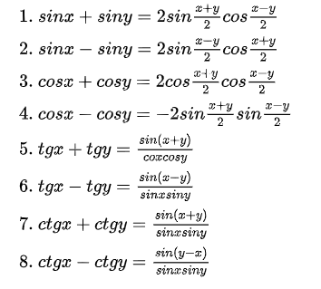
Тригонометриялық функциялардың
қосындысы мен айырымын көбейтіндіге түрлендіру формулалары

Slide 4
.
Мысал:
Тригонометриялық өрнекті көбейтіндіге түрлендіріңдер:

Slide 5
Мысал:

Slide 6
Мысал:
Тригонометриялық өрнекті көбейтіндіге түрлендіріңдер:

Slide 7
1-тапсырма:
Өрнекті ықшамдаңдар:

Slide 8
Шешуі:
Жауабы:

Slide 9
Тест тапсырмалары:

Slide 10
Тест тапсырмаларының жауаптары:

Slide 11
Қорытынды:
Бүгінгі сабақта тригонометриялық функциялардың
қосындысы мен айырымын көбейтіндіге түрлендіру формулаларын қолданып күрделі есептерді шығару жолын үйрендік

